Slide 1

综合应用
本讲大纲
1.图书的位置
2.计算增加后的工资
支持网站：www.mrbccd.com

Slide 2
图书的位置
【例5.14】 图书编号由两位数字组成，第一位代表类别，数字1是文学类书籍、数字2代表的是社科类书籍、数字3代表的是历史类书籍、数字4代表的是人物传记。第二位数字代表此书位于书架的第几层。这个图书馆的书架按类别分开，每个书架都有4层。设计一个程序，输入一个编号后，输出书 应该位于哪个书架的第几层，当编号无效时，应给于提示并再次输入。
提示：程序应先判断输入的编号是否有效。当输入的数字被判断为无效，应使用一个循环回到这个输入语句。若编号有效，判断由第一位数字的值判断书籍在哪一类图书的书架上，由后一位数字判断书籍所处书架的层数。代码如下：
#include "stdafx.h"
#include <iostream>
using namespace std;
int main(int argc, _TCHAR* argv[])
{
do{
int num,kind,row;
cout<<"输入一个两位的图书编号"<<endl;
cin>>num;
kind = num/10;
row = num%10;
if(kind<1||kind>4||row>4||row<1)
{
cout<<"您输入的有误"<<endl;
continue; //寻找循环判断条件，这里是while
}

Slide 3
cout<<"此书位于";
switch(kind)
{
case 1:
cout<<"文学类书架";
break;
case 2:
cout<<"社科类书架";
break;
case 3:
cout<<"历史类书架";
break;
case 4:
cout<<"人物传记书架";
break;
}
cout<<"第"<<row<<"层"<<endl;
break; //找到位置,跳出while
}while(true);
return 0;
}

Slide 4
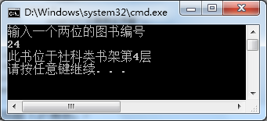
运行效果如图5.10所示。
图5.10 图书的位置

Slide 5
计算增加后的工资
【例5.15】 编写一个程序，计算增加后的工资。
要求：基本工资大于或等于5000元，增加10%工资；若小于2500元，且大于或等于5000元，则增加15%；若小于2500元，则增加20%工资。代码如下：
#include "stdafx.h"
#include <iostream>
using std::cin;
using std::cout;
using std::endl;
int _tmain(int argc, _TCHAR* argv[])
{
float laborage;
cout<<"please input your laborage:\n";
cin>>laborage;
if(laborage>=5000)
cout<<"Now the laborage is "<<laborage*1.1<<endl;
if(laborage>=2500&&laborage<5000)
cout<<"Now the laborage is "<<laborage*1.15<<endl;
if(laborage<2500)
cout<<"Now the laborage is "<<laborage*1.2<<endl;
return 0;
}

Slide 6
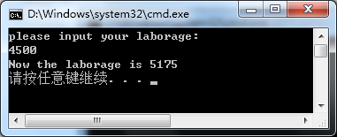
运行结果如图5.11所示。
图5.11 计算增加后的工资

Slide 7
Thank you
还有什么疑问可以到www.mrbccd.com提出
也可以发送邮件到 mingrisoft@mingrisoft.com

